Slide 1
Вооруженные силы Московского государства в 14-17 веках
ОГБОУНПОПУ № 25
преподаватель организатор ОБЖ
Белобородова Н.В.

Slide 2
Тема программы: История создания вооруженных сил Тема урока: Краткая характеристика Вооруженных сил
Московского Государства в 14-17 веках Тип урока: Комбинированный урок. Цель урока: 1. К концу урока обучающиеся будут знать: историю развития вооруженных сил Московского государства в 14-17 веках;
уметь: распознавать отдельные элементы ВС Московского
государства 14-17 веков;
Иметь представление: о составе вооруженных сил и их значении
для Московского государства 14-17 веков. 2. В ходе урока способствовать: восприятию и осмыслению
материала; развитию умения выявлять основные этапы развития
вооруженных сил Р.Ф.; мотивации учащихся на активную
познавательную деятельность. 3. В ходе урока содействовать: Воспитанию чувства патриотизма,
гордости за свою страну. Уважительного отношения к вооруженным
силам России.

Slide 3
План урока
1. Организационный момент 2 мин
2. Изучение нового материала
1. Княжеская дружина Дмитрия Донского 20 мин
а) княжеская дружина (состав, экипировка, вооружение)
б) ополчение
2. Поместное войско 10 мин
а) дворянская конница
б) стрельцы
3. Войско Ивана Грозного 50 мин
а) стрелецкое войско (состав, экипировка, вооружение)
б) городовые казаки
в) дворянская конница
г) служилые татары
д) посошная рать и даточные люди
е) артиллерия (пушкари и затинщики)
ж) Союзники и наемники Ивана Грозного
з) зарождение военного флота
и) состав русской армии 15-17 веков
к) полки нового строя
3. Итог урока. 5 мин
4. Домашнее задание. 3 мин

Slide 4
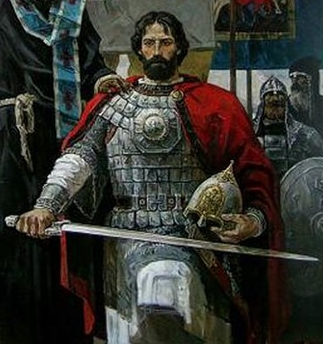
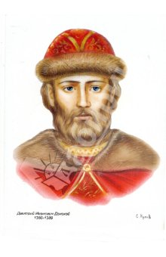
Во второй половине 14 века Московское княжество начинает открытую борьбу за свержение ига Золотой Орды. Ее возглавил великий князь Дмитрий Иванович. В 1378 году русское войско под его командованием разгромило сильный монголо-татарский отряд мурзы Бегича. Правитель Золотой орды эмир Мамай в 1380 году предпринял новый поход на Русь. На Куликовом поле русское войско одержало победу, положившую начало освобождению от татаро-монгольского ига, а Дмитрий Иванович был прозван Донским.
Великий князь
московский
Дмитрий Иванович

Slide 5
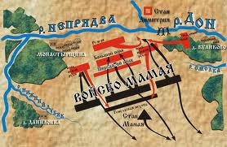
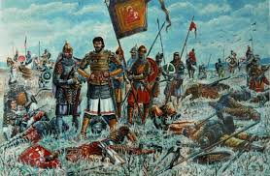
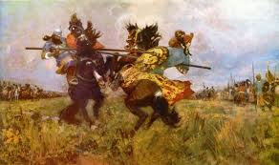
Куликовская битва

Slide 6
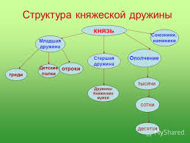
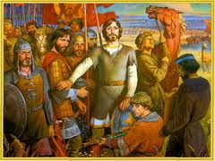
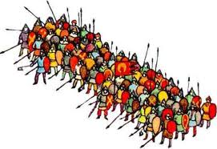
Состав войска Дмитрия Донского
Княжеская дружина
Народное ополчение

Slide 7
Дружинник – воин из дружины, то есть отряда, объединившегося вокруг вождя племени (поз0днее – князя) и основанного на взаимных обязательствах между вождем и его отрядом.
«Дружина» - слово общеславянское. Восходит оно к слову «друг», первоначальное значение которого – «спутник, товарищ по войне». В более поздние времена к этим значениям прибавились новые: родовая или племенная дружина во главе с местным вождем, княжеская дружина, войско вообще. В истории древнерусского государства о княжеских дружинах впервые упоминается в 9 веке. Закат дружин падает на конец 12-14 века. Киевская Русь знала княжескую дружину, которая была не только военной силой, но и политической, социальной опорой власти князя.

Slide 8
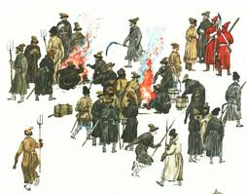
Ополченец –это воин из ополчения, которое с древних времен являлось формой организации всенародного вооруженного отпора врагу.
В наиболее важных военных походах к боевым частям присоединялись отряды вспомогательного назначения – ополчение.

Slide 9
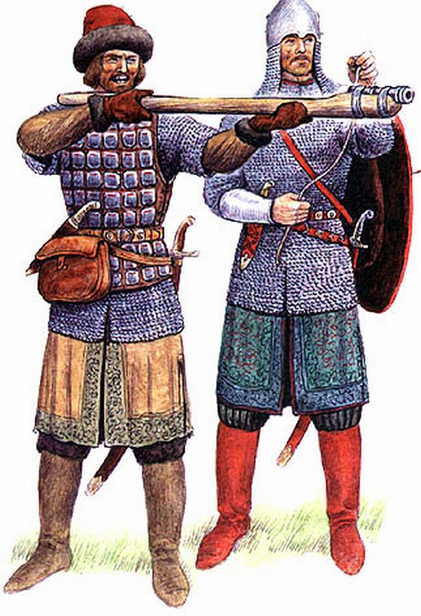
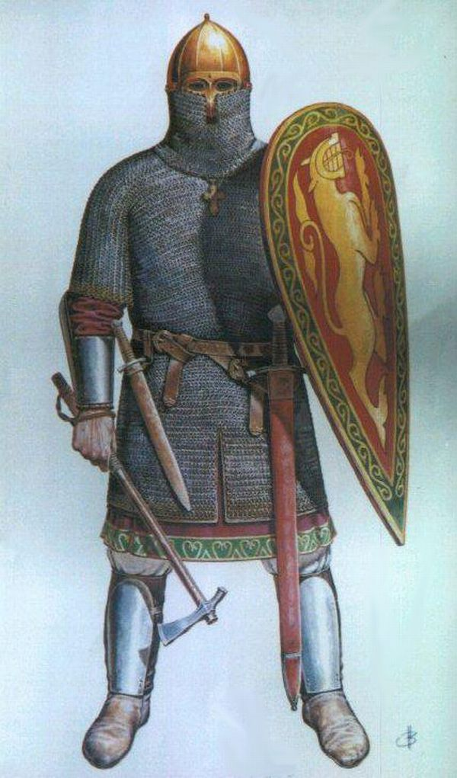
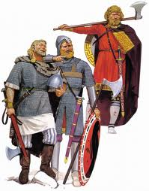
Экипировка дружинника

Slide 10
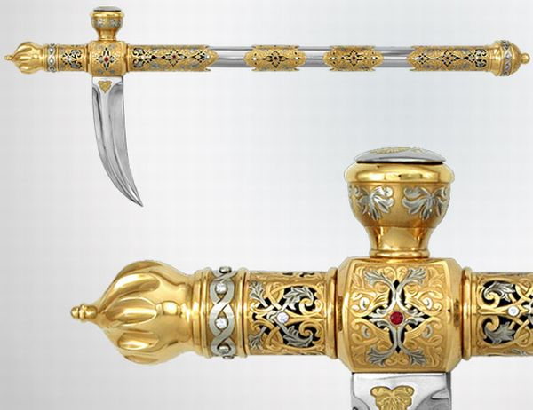
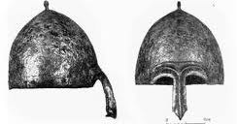
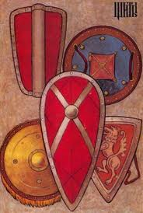
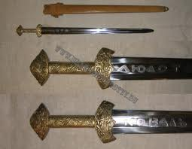
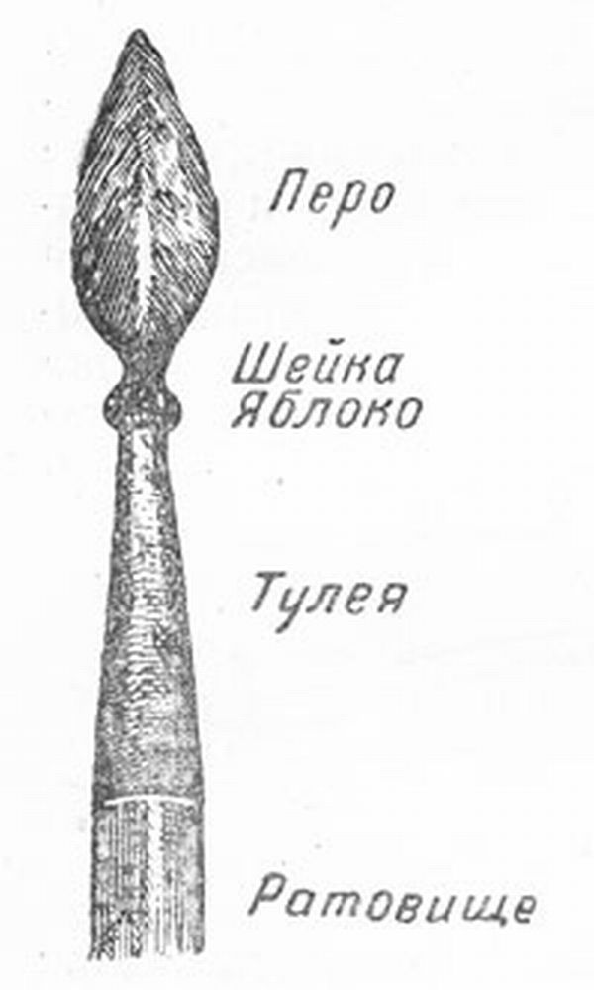
Оружие воинов княжеской дружины
Шлем
Чекан или клевец щиты
мечи копьё

Slide 11
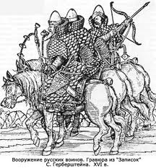
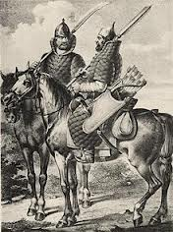
С 15 века на Руси складывается поместная система комплектования войска (поместное войско). Основу вооруженных сил Московского государства в этот период составляли дворянские формирования.

Slide 12
Поместное войско (дворянская конница) являлось главным видом вооруженных сил Русского государства в 15-17 веках. Оно было основано на системе условного, поместного землевладения. Это означало, что дворяне, «дети боярские» и другие «слуги вольные» получают земельные наделы только в том случае, если несут военную службу. Собиралось войско лишь на период войны. Порядок его сбора и комплектования законодательно закрепило «Уложение о службе» 1556 года. Согласно ему все годные к службе владельцы поместий выступали в поход с вооружением, снаряжением, со своими людьми, провиантом, а также приводить с собой вооруженных слуг ( по одному с 50 десятин имеющийся у них земли). Периода своего расцвета поместное войско достигло в середине 16 столетия и имело численность 50-75 тыс. человек. Оно делилось на несколько разрядов. Первый, весьма малочисленный, входили представители знати: московские дворяне (не более 5-6 тыс. чел.) и жильцы богатые, «выборные» дворяне из других городов, приезжавшие в Москву на службу.
Второй разряд, самый многочисленный, составляли городовые дворяне, «дети боярские», жившие в разных городах страны. К третьему разряду относилось татарское ополчение (после покорения Казани и Астрахани). Кроме того к службе привлекались городовые казаки, а в составе его вспомогательной силы – «конные даточные люди»: крестьяне.

Slide 13
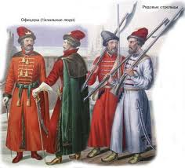
Помимо служилых людей из дворян, немалую часть вооруженных сил Московского государства составляли служилые люди по найму, которые получали не поместья, а денежное жалование. Среди них самыми многочисленными были стрельцы - пехота, хотя были и конные стрельцы, вооруженная пищалями (пищаль - фитильное ружье) и боевыми топорами (бердышами), мечем или саблей.

Slide 14
Слова «стрелец», «стрельцы» существовали в русском языке очень давно и обозначали воинов, стреляющих из лука, но в 14 столетии это слово приобрело новое значение. Так стали называть воинов, вооруженных огнестрельным оружием, саблей и топором-бердышом. Стрельцы стали первым постоянным войском в Русском государстве, получившим элементы регулярной армии: пребывание на службе в мироне и военное время, постоянное жалование, единообразное вооружение и одежда, боевая подготовка. Набирали стрельцов из городского и сельского нетяглого (свободного от налогов) населения. По месту и условиям службы стрельцы подразделялись на выборные (московские) и городовые (служащие в других городах России).

Slide 15
Первые постоянные части стрельцов были сформированы при Иване Грозном (около 1550 г.). Служба их была пожизненной, постоянной и наследной. В отличие от дворянского ополчения, собиравшегося только в случае войны, стрельцы несли службу и в военное, и в мирное время, находясь на государственном обеспечении, получая от казны денежное и хлебное жалование. Они жили в особых слободах (слобода – вид поселения или район города) семьями, имели свой двор и приусадебный участок, могли заниматься ремеслом и торговлей. В дальнейшем численность стрелецкого войска быстро росла, и к концу 16 века стрельцов уже насчитывалось 20-30 тыс., а в середине 17 века – около 50 тыс. человек.
Стрелецкое войско хорошо зарекомендовало себя при осаде и обороне крепостей, без стрельцов не обходился ни один гарнизон русского города.

Slide 16
Состав войска Ивана Грозного
Царь
Городовые казаки
Союзники и наемники
Пушкари и затинщики
Стрелецкое войско (конное и пешее)
Флот
Дворянская конница, служилые татары
Посошная рать или даточные люди (ополчение),

Slide 17
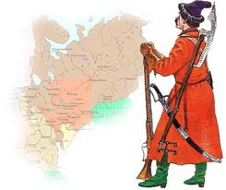
Стрелец –
это воин вооруженный огнестрельным оружием (пищалью),
саблей и
топором-бердышом.

Slide 18
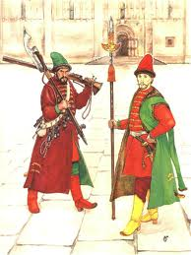
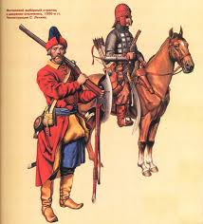
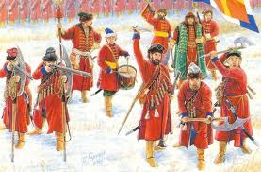
Экипировка стрельцов конных и пеших

Slide 19
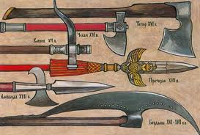
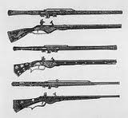
Вооружение стрельцов
Топор – бердыш пищаль

Slide 20
Городовые казаки
казаки, нёсшие гарнизонную и пограничную службу на укрепленных линиях по южным и восточным границам Русского государства в 15—17 вв. Правительство привлекало казаков на службу, зная их смелость и навыки в военном деле, а также для заселения окраин. Им платили жалованье и наделяли землёй. У казаков, поступивших на службу отрядами (станицами), сохранялись их выборные атаманы, подчинявшиеся казацкому голове или городовому воеводе. Городовые казаки служили на конях, со своим оружием и запасами. Численность Городовых казаков определялась в 5—6 тыс. человек; к 80-м гг. 17 в. возросла до 7 тыс.

Slide 21
Поместное войско — дворянская конница, составлявшая ядро Русского войска в конце XV — первой половине XVII веков. При Иване Грозном был произведён ряд военных преобразований в поместном войске. В 1550 году планировалось из «лучших» детей боярских сформировать «Избранную тысячу». Её должны были составить представители наиболее знатных родов и потомки удельных князей. Тысячники выполняли важные и многообразные командные функции — в частности, назначались полковыми воеводами и головами. Планировалось снабдить их поместьями в окрестностях Москвы, однако осуществить этот проект, по-видимому, не удалось.

Slide 22
Служилые татары — этносословная группа татарского населения в Московском княжестве, Русском Царстве и Российской империи в XIV—XVIII вв. Первоначально формировались из представителей татарской феодальной знати, перешедших на русскую службу из Золотой Орды и татарских ханств, затем, после завоевания Казанского ханства (1552), из ясачных (вследствие превращения их собственных наделов в поместья). Несли иррегулярную военную службу. Участвовали в Ливонской войне (1558—1583), военных походах России, охраняли границы. Также служили толмачами, писцами, послами и др. За службу получали земельное, денежное и хлебное жалованье. В нач. XVIII в. были переведены в сословие государственных крестьян и положены в подушный оклад.
Обладали некоторыми привилегиями в торгово-ремесленных занятиях. В частности казанские слободские татары вместо жалованья имели право свободно торговать, не будучи причисленными к купеческому сословию.

Slide 23
Посошная рать
Понятие "посошная служба" впервые появляется на рубеже 15—16 вв. Посошные люди собирались по указу царя; из грамоты 1547 известно, что к Казанскому походу требовалось собрать в сёлах и деревнях по 2 чел. с сохи ("по конному да по пешему"), в слободах — по 1 чел. с 10 дворов. Посошные люди (посоха, посошная рать) выполняли в армии роль пехоты и вспомогательные функции (строительство укреплений, обслуживание осадных орудий, артиллерии и т.п.). В 16 в. Посошные люди привлекались и в мирное время для выполнения строительных и ремонтных работ.
Даточные люди
Пожизненно военнообязанные, выставлявшиеся городским и сельским населением, выполнявшим государственные повинности в Русском государстве в конце 15—17 вв.; назывались также посошной ратью, а сама повинность — посохой. Даточные юди в армии иногда достигали значительной численности. Так, во время полоцкого похода 1563 их было 80 тыс.; три набора 1658—60 дали 70— 80 тыс. чел. В середине 17 в. Даточных людей начали включать в состав полков нового строя — драгунских, солдатских. С введением в 1705 рекрутской повинности сбор Даточных людей прекратился.

Slide 24
Артиллерия времен Ивана Грозного
Особый разряд составляли служилые люди пушкарского чина. К ним относились пушкари, стреляющие из пушек, затинщики — из затинных пищалей, а также те, кто производил и ремонтировал артиллерийские орудия, и крепостные служители. Их численность на город могла колебаться от 2—3 до 50 и больше человек, общая же неизвестна, но в XVI веке она достигала не менее 2000 человек. В 1638 году в Москве было 248 пушкарей и затинщиков. В случае осады штатным артиллеристам помогали горожане, крестьяне и монахи, которым это предписывалось особыми росписями. За службу им платились деньги. А управление находилось в ведении Пушечного приказа. Русские артиллеристы отличались меткой стрельбой, о чём, в частности, свидетельствовали иностранцы.
Дж. Флетчер в 1588 году писал:
Полагают, что ни один из христианских государей не имеет такой хорошей артиллерии и такого запаса снарядов, как русский царь, чему отчасти может служить подтверждением Оружейная палата в Москве, где стоят в огромном количестве всякого рода пушки, все литые из меди и весьма красивые.

Slide 25
Московская летопись пишет: «…ядра у больших пушек по двадцати пуд, а у иных пушек немного полегче».
Самая крупная в Европе гаубица — «Кашпирова пушка», весом 1200 пудов и калибром в 20 пудов, — принимала участие в осаде Полоцка в 1563 году.
Также «следует отметить ещё одну особенность русской артиллерии 16 столетия, а именно — её долговечность», — пишет современный исследователь Алексей Лобин.
«Пушки, отлитые по повелению Иоанна Грозного, стояли на вооружении по нескольку десятилетий и участвовали почти во всех сражениях XVII века».

Slide 26
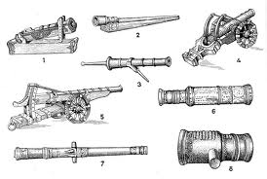
Пушки 16-17 веков

Slide 27
Союзники и наемники Ивана Грозного
Большую помощь в захвате Казани оказали чуваши, в 1546 году совместно с горными марийцами, поднявшими восстание против казанских властей. Чувашские послы Мехмед Бозубов и Ахкубек Тогаев обратились к царю с просьбой о принятии их в российское подданство, на что царское правительство незамедлительно дало согласие. Русская армия была представлена всеми родами войск: конницей, стрельцами, татарскими отрядами хана Шигалея, мордовскими и черкесскими воинами, а также иностранными наёмниками: немцами, итальянцами, поляками. По данным летописей, в осаде участвовало 10 тысяч мордовских воинов. Также, к русскому войску довольно неожиданно присоединилось войско донских казаков.

Slide 28
ЗАРОЖДЕНИЕ ВОЕННОГО ФЛОТА
В апреле 1557 г. по указанию Ивана Грозного началось строительство города и гавани при устье р. Наровы, ниже Ивангорода, «для корабленого пристанища», т. е. для стоянки кораблей. В связи с этим русским купцам запрещалось отправлять свои товары за границу и разрешалось отныне торговать с иностранными купцами только на русской земле.
В мае 1558 г. русское войско овладело г. Нарвой, крупным торговым портом на р. Нарове. Русское государство получило выход к Балтийскому морю.
Иван Грозный решил превратить Нарву в свою военную базу и торговый порт. Торговым центром вместо Ревеля и Риги стала Нарва. Вслед за ганзейскими кораблями сюда устремились и корабли других государств (Англии, Голландии, Шотландии, Франции), нуждавшихся в русском сырье и рынках сбыта товаров.
Одновременно с усилением морских торговых сношений с Западом Иван Грозный начал создавать свой военный флот.

Slide 29
Западные соседи боялись экономического и военного усиления Русского государства. Прибалтийские государства повели вооруженную борьбу с нарвской морской торговлей, пытаясь блокировать Нарву с моря.
Необходимо было начать на море борьбу с врагами, которые, по выражению Грозного, «разбойным обычаем... корабли почали разбивати, а товары грабити и изо многих земель в наше государство дорогу торговым людем затворили».
Иван Грозный решил создать свой каперский флот, поручив ему вести борьбу с неприятельскими каперами.
Опытный корсар датчанин Карстен Роде получил в марте 1570 г. от Грозного жалованную грамоту (каперское свидетельство — разрешение, выдававшееся правительствами на право нападения на неприятельские суда и захвата их).
Появление каперов Ивана Грозного на море вызвало сильное беспокойство у правителей прибалтийских государств.
К сожалению, этим кратким упоминанием ограничиваются наши сведения о строительстве собственного флота Иваном Грозным.

Slide 30
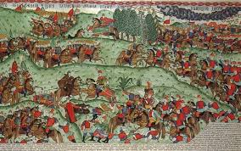
Во второй половине 15 – начале 17 веков русское войско стало делиться на полки. Для участия в незначительных боевых операциях армию формировали из трех полков. В крупных операциях армия состояла из пяти полков: «большой полк», «передовой полк», «полк правой руки», «полк левой руки» и «сторожевой полк». Численность полков варьировала от нескольких тысяч воинов (в зависимости от масштаба похода). По данным отечественных историков, Московское государство в 16 веке могло располагать армией 150 – 200 тыс. воинов.

Slide 31
В крупных операциях армия 15-17 веков состояла из пяти полков:
«полк левой руки»
«сторожевой полк»
«полк правой руки»
«большой полк»
«передовой полк»

Slide 32
Русское правительство, стремясь не отстать от Европы, проводило военные реформы и прикладывало в этом направлении максимально возможные усилия и никогда для этого не жалело средств.
В период с 1632-1634 года в Московском государстве появились полки нового строя. Было сформировано несколько солдатских полков из русских людей, в которых офицерами были находившиеся на службе иноземцы. В каждом полку было до 1750 человек, из них 1600 русских и 150 иноземцев. Полк делился на восемь рот. Был сформирован из русских людей рейтарский полк численностью 2 тыс. (Рейтары – вид тяжелой кавалерии.) Рейтарский полк состоял из 14 рот по 125-130 человек в каждой. К 1657 г. в России было сформировано 11 рейтарских и солдатских полков. Постепенно полки нового строя вытесняли старое войско. К 1680 г. полки нового строя составили до 67% всего войска, в них числилось до 90 тыс. человек. Эти полки носили черты регулярного войска, они разделялись на роты, был определен порядок назначения офицерских чинов, с личным составом организовывались строевые и тактические занятия. Однако после похода рядовой состав и часть офицеров распускались по домам, оружие сдавалось, т.е. это были еще не в полном понимании этого слова регулярные войска.

Slide 33
Источники:
http://zealot.h1.ru
https://www.google.ru
http://militera.lib.ru
http//tochka.gerodot.ru
http://abunda.ru
http://ru.wikipedia.org
http://otvety.google.ru
http://sovencyclopedia.ru
http://slovorus.ru/
http://enc-dic.com/
www.academia.edu/
Алла Бегунова «Путь через века» изд. Молодая гвардия М.: 1988 г.
А.Т. Смирнов, Б.И. Мишина, В.А. Васнев, учебник Основы Безопасности Жизнедеятельности, 10 кл., Москва «Просвещение» 2003 г.
Журнал «ОБЖ», апрель 1999 г. методические материалы, Поурочное планирование программы «Основы безопасности жизнедеятельности» 10 кл. Н.Рыжов.

Slide 34
Спасибо за внимание!
Томская область
с. Александровское
Ул. Дорожников 1
Белобородова Наталья Валерьевна
Тел. Факс 8 (38255) 25877
beloborodn@mail.ru

